Slide 1

Kako zmanjšati porabo vode in možne rešitve za učinkovito ravnanje z odpadnimi vodami
KOVOD POSTOJNA, d. o. o.
Irena Sušelj Šajn, vodja službe za zdravstveni nadzor in analize

Slide 2
Uvod
Neonesnažena voda je naravna dobrina, ki je pogoj za življenje.
Dejavnik tveganja je že sama narava kraškega vodnega vira, poleg človekovih dejavnosti.
Odnos do vode se začne oblikovati že v zgodnjih otroških letih.
Znanje je prvi korak, najboljša in najcenejša naložba, ki pomaga k cilju.

Slide 3

Kaj znanje je in kako ga pridobiti?
Znanje je združena celota informacij, ki nas pripeljejo do razumevanja.
Ne obstaja:
le ena vrsta učencev,
ni le enega učnega cilja in
ni le ene poti k učenju.
Način pridobivanja znanja je pomembnejši od vsebine in vpliva na doseganje kakovostnega in trajnega znanja.

Slide 4
Aktivnosti na področju ozaveščanja
Vzpostavitev programa ozaveščanja https://www.vodko.si/
Izvajanje programa
Ciljna populacija
Raziskava uspešnosti
Nadaljevanje z aktivnosti v širšem obsegu
Sodelovanje, povezovanje

Slide 5

Vzpostavitev programa osveščanja
Razlog
Občini Postojna in Pivka ležita znotraj notranjsko – kraške regije, za katero je značilen izrazit kraški svet.
Tipičen kraški vodni vir je zelo ranljiv.
Kraški viri pitne vode zaradi narave kraških tal nimajo samoočiščevalne sposobnosti, kot jo sicer ima podtalnica pri drugačni geološki sestavi tal (Sušelj Šajn et al., 2014).
Ustvarili maskoto projekta ozaveščanja – lik škrata Vodka.
Kader
Tako zdravstveno tehnična usposobljenost kadra kot tudi pedagoško-andragoška.
Vsebina
Pitna in odpadna voda (varovanje okolja, smotrna raba vode, čiščenje odpadnih voda…)
Zgodba
Spletna stran Vodko
Gradivo
…..

Slide 6
Izvajanje programa – načini oz. metode dela
Ni tako pomembna količina naučenega znanja kot je pomemben način, s katerim neko znanje ali spretnost pridobimo (Marentič Požarnik, 2004; Plut Pregelj, 2008).
Izkustveno učenje
»Osrednja postavka izkustvenega učenja je, da se učimo najbolje, če nekaj naredimo sami.« (Marentič Požarnik, 1992, 3).
znanje - trajnejše in uporabno v novih situacijah.
Spletno učenje
Nigg (2003) dodaja, da je poleg tega mogoče otrokom vsebino predstaviti na bolj dinamičen in privlačen način, na primer z animacijo, videoposnetki, stripi idr.
prilagoditev vsebin, ekonomičnost, dinamično.
Slikovno učenje
Agosto (1999) trdi, da slike v knjigah pomagajo pri razumevanju in posredovanju zgodbe kot dvakrat povedana zgodba.
slikovno besedilo izboljša proces učenja.
Nivojsko učenje
Hetherington in sodelavci (2017) so v svoji raziskavi izvedli vrednotenje projekta SHINE. Model »učiti učitelja«.

Slide 7

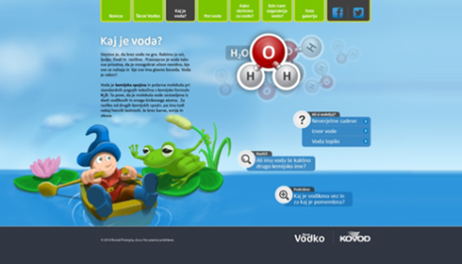
Metode dela
Foto: Irena Sušelj Šajn

Slide 8
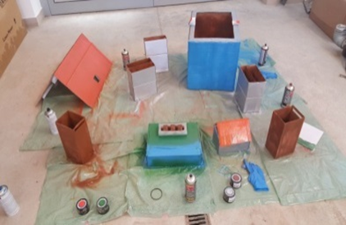
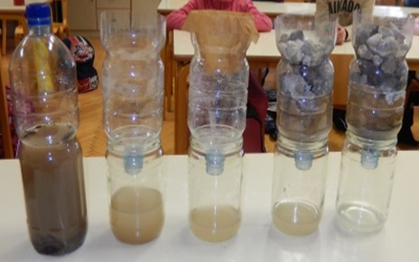
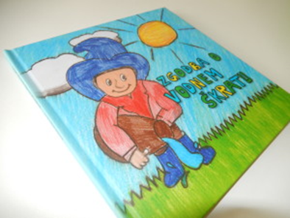
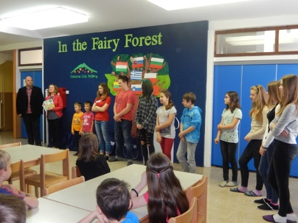
Metode dela
Foto: Irena Sušelj Šajn
Foto: Irena Sušelj Šajn
Foto: Irena Sušelj Šajn
Foto: Doris Komen Horvat

Slide 9
Ciljna populacija – otroci
Začetek
Najbolj primerno obdobje za oblikovanje odnosa do vode je v dobi zgodnjega otroštva.
Zavedanje otrok, da so povezani z vodo in soodgovorni pri varovanju neonesnaženega okolja in vode vpliva na to, da so si otroci sami sposobni preskrbeti zdravo pitno vodo in jo kot tako tudi ohranjati za zanamce (Eržen, 2016).
Vse stopnje vzgojno – izobraževalnega procesa, od vrtca pa do univerze, bi morale imeti urejeno sistematično posredovanje znanj o vodi (Kajfež Bogataj, 2014).
Nadaljevanje
Izobraževanja za odrasle (župani, direktorji, ravnatelji, upravljavci komunalnih podjetij, učitelji, vzdrževalci,…) 4 x letno na različne teme iz področja pitne vode (Legionella spp., izredni dogodki, mehčala v pitni vodi, voda kot surovina, PDP projekt Vodko…)
Povpraševanja
Društvo kapniki, konferenca komunalnega združenje, vodni dnevi, turistični ponudniki

Slide 10
Raziskava uspešnosti – namen in kdo
Namen
Z neformalnim izobraževanjem na temo pitne vode želimo doseči, da otroci v osnovni šoli osvojijo in ponotranjijo pridobljeno znanje in odnos do vode kot naravne dobrine.
Vzgojiti odgovornega in dovolj ozaveščenega odraslega uporabnika pitne vode iz javnega vodovodnega sistema.
Tak uporabnik naj bi se bil sam sposoben informirati o zdravstveni ustreznosti pitne vode, ker nimamo dovolj hitrih orodij, s katerimi bi bilo mogoče doseči vsakega uporabnika posebej v primeru zdravstvene neustreznosti pitne vode.
Lahko preprečimo bolezni uporabnikov in izbruhe hidričnih epidemij v primeru izrednih dogodkov (Sušelj et al., 2017).
Kdo
Otroci (predšolsko in osnovnošolsko obdobje)
Otroci vključeni v projekt Vodko
Otroci ki niso bili vključeni v projekt Vodko
učitelji, odrasli, ostali uporabniki…

Slide 11
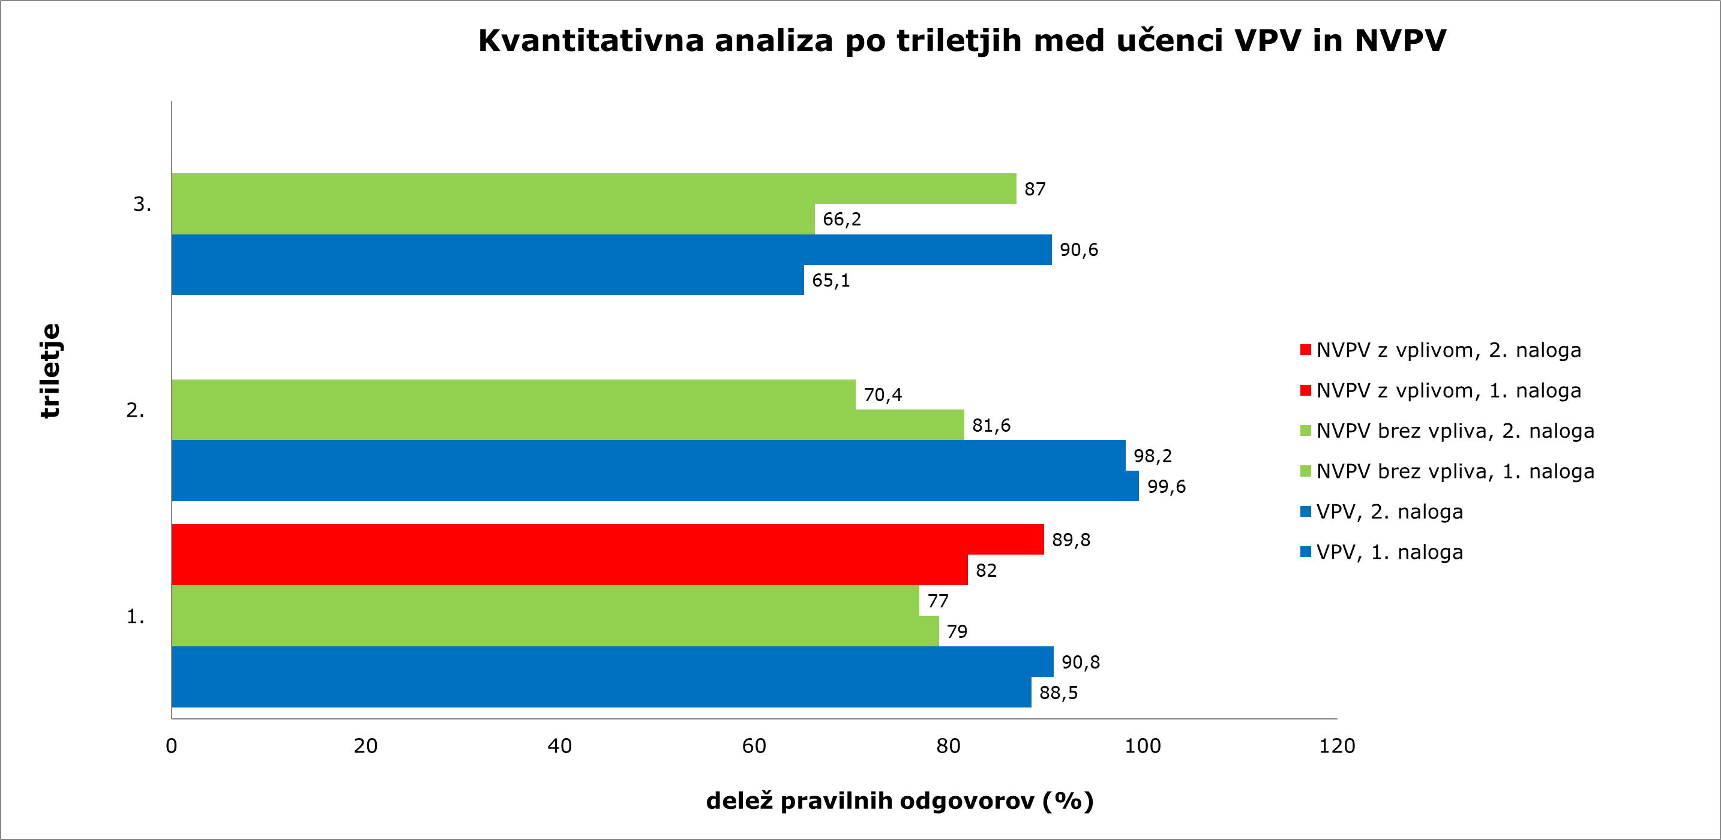
Raziskava uspešnosti – rezultati neformalnega ozaveščanja
Učenci VPV imajo višji nivo znanja, kot učenci NVPV.
Učenci VPV imajo višjo stopnjo razumevanja in uporabnost pridobljenega znanja, kot učenci NVPV.
Rezultati kvalitativne analize podatkov po triletjih med učenci VPV in NVPV
Triletje |  | VPV | NVPV | Opomba
1. |  | (↑) |  | Učenci VPV v vseh danih nalogah večkrat prepoznajo pravilno ali pa napačno dejanje otrok iz dane zgodbe.
2. |  | (↑) |  | V eni nalogi izenačeni, v dveh nalogah VPV boljši in v 1 nalogi učenci VPV slabši od učencev NVPV večkrat prepoznali pravilno ali pa napačno dejanje otrok.
3. |  | (↑) |  | Učenci VPV v primerjavi z učenci NVPV prepoznajo več kategorij v obeh nalogah vendar le za 1 kategorijo.
Legenda:
‒ | VPV (vključeni v program Vodko)
‒ | NVPV (niso vključeni v program Vodko)
‒ | (↑) pogosteje prepoznali ravnanje otrok kot pravilno ali napačno in več kategorij

Slide 12


Nadaljevanje aktivnosti v širšem obsegu
Otroci
Odrasli

Slide 13

Sodelovanje in povezovanje
Podjetja, javni zavodi, organizacije (Kovod, Publikus…).
Občini (Postojna, Pivka)… direktorji in župani dogovor o sodelovanju.
Turistični ponudniki (izobraževanja, strokovno pomoč pri oblikovanju, ideje ipd.).
Lokalni proizvajalci (s področja naravne kozmetike, naravnih sredstev za čiščenje ipd.).

Slide 14
Začetek – priprava programa izobraževanja
Definirati turistične ponudnike po lokaciji
Javna kanalizacija.
Greznična kanalizacija.
Javni vodovod.
Lastna oskrba s pitno vodo.
Definirati turistične ponudnike po storitvi
Gostinska ponudba.
Nastanitvena ponudba.
Apartma, soba
Hotel

Slide 15
Ideja ali pa kot predlog začetkov - tablice
Oblikovanje tablic z napisi dejstev kot npr.
Uporaba loga Vodko.
Uporaba lastnega loga turističnega ponudnika (se izgubi udarnost ideje).
Enotne tablice pri vseh turističnih ponudnikih.
Enotna naravna kozmetična sredstva in čistila pri vseh ponudnikih.
Pridobitev kandidata za izdelavo večjih količin naravnih kozmetičnih sredstev in čistil (mladi podjetnik – inkubator).
Dodaten projekt – razvoj in financiranje.
Namestitev tablic in naravnih kozmetičnih sredstev ter naravnih čistil v vse objekte turističnih ponudnikov

Slide 16

Ideja ali pa kot predlog začetkov - tablice
Zakaj vizualna oblika osveščanja
Ker je slika dvakrat povedana zgodba

Slide 17

Ideja ali pa kot predlog začetkov - tablice
Ugotovitve raziskav nekaterih avtorjev
Agosto (1999) trdi, da slike v knjigah pomagajo pri razumevanju in posredovanju zgodbe kot dvakrat povedana zgodba.
Reid (2002) meni, da lahko slike preprečijo jezikovne ovire. Slikanice so neprecenljiva pomoč pri sporazumevanju različnih jezikovnih poti.
»Dobre slike bi lahko bile univerzalen jezik sveta.« (Reid, 2002, 35).
Carney in Levin (2002) navajata, da slikovno besedilo zanesljivo izboljša proces učenja.
Pink (2007) pa ugotavlja, da je podajanje znanja prek slik uporabno, tam kjer ne moremo uporabiti izgovorjene ali pa napisane besede.
Dowse (2004) meni, da spominsko znanje shranjuje vizualne zgodbe.
Callow (2012) trdi, da imajo slike takojšen čustveni učinek in lahko uporabniku pomagajo do odgovorov in informacij.
Slike spodbujajo sodelovanje, olajšajo komunikacijo in hitrost pri posamezniku ali pa skupnosti (Mikhailovich, Pamphilon, Chambers, 2015).

Slide 18
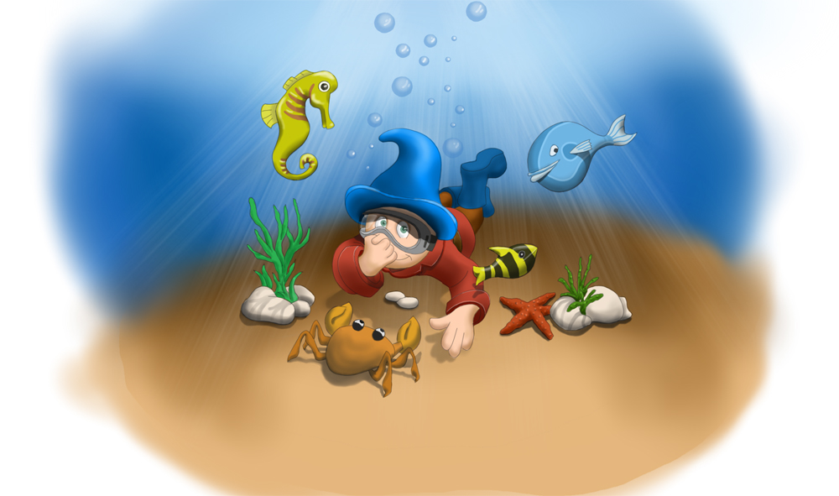

Tablice z dejstvi (načini smotrne rabe vode)
Kopalnica
Pralni stroj zaženi takrat, ko je res poln perila.
Pri prhanju porabiš do 4-krat manj vode kot pri kopanju.
Med umivanjem zob zapri vodo in prihrani do 18l vode na minuto.
Med nanašanjem šampona na lase zapri vodo in prihrani do 250l vode na teden.
Staršem predlagaj namestitev kotlička z dvojnim splakovanjem ali pa v običajnega previdno namestite plastenko, katera bo omejila porabo.
Z zaprto vodo med umivanjem zob prihraniš 18l pitne vode.
Z zaprto vodo med šamponiranjem las prihraniš 250l vode.

Slide 19

Tablice z dejstvi (načini smotrne rabe vode)
Kuhinja
Pomivalni stroj zaženi, ko je res poln posode.
Vodo, ki si jo uporabil za pranje zelenjave, porabi za zalivanje vrta ali sobnih rastlin.
Ko čistiš akvarij, uporabi vodo iz akvarija za zalivanje rož. Ta voda je bogata z dušikom in fosforjem = brezplačno in poceni gnojilo.
Za tajanje zamrznjenih izdelkov ne uporabljaj tekoče vode iz pipe.
Kadar kupujete doma pomivalni stroj, bodite pozorni na porabo vode. Razlike med aparati so precejšnje.
Medtem ko čakaš, da bo iz pipe pritekla hladna voda, bi lahko napolnili šest dvolitrskih steklenic. Zato steklenico vode ohladi v hladilniku.
Hrano kuhajte v čim manjši količini vode. S tem ne boste samo prihranili vode, temveč tudi zadržali hranilne snovi.
Pri nas pijemo vodo iz pipe saj je zdravstveno ustrezna.

Slide 20

Tablice z dejstvi (načini smotrne rabe vode)
Vrt
Rastline zalivaj zgodaj zjutraj ali zvečer, ko so temperature najnižje in je tudi izhlapevanje manjše.
Vrt zalivaj z deževnico iz soda.
Zalivaj posamezne rastline in ne uporabljaj pršilke
Ob rastline namesti v tla plastične lončke ali plastične steklenice, tako bo voda prišla direktno do korenin
Zalivaj raje dalj časa in manj pogosto. S tem boš spodbudili rastline k razvoju globokih korenin, ki bodo omogočale rastlini črpanje vode iz večje globine
Površine med rastlinami pokrij s pokrivko iz slame, lubja ali pokošenih travnih ostankov, da preprečiš izhlapevanje vode
Pri zalivanju vrta uporabi vodo kapnice.

Slide 21
Tablice z dejstvi (naravna kozmetična sredstev in sredstev za čiščenje za učinkovito ravnanje z odpadnimi vodami)
Kopalnica
Uporaba naravnih kozmetičnih pripravkov za nego telesa.

Slide 22
Tablice z dejstvi (naravna kozmetična sredstev in sredstev za čiščenje za učinkovito ravnanje z odpadnimi vodami)
Kuhinja
Uporaba naravnih sredstev za pomivanje posode.

Slide 23
Tablice z dejstvi (naravna kozmetična sredstev in sredstev za čiščenje za učinkovito ravnanje z odpadnimi vodami)
Vrt
Vključevanje gostov v skrb za vrt ter aktivno rabo le-tega.

Slide 24
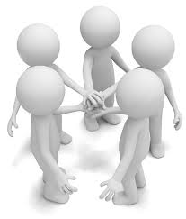


Če povzamemo
Povezovanje podjetij, občin, turističnih ponudnikov in proizvajalcev naravnih kozmetičnih pripravkov in čistil.
Oblikovanje in uporaba tablic z dejstvi s področja varovanja okolja.
Nadaljnje izobraževanje in strokovna pomoč turističnim ponudnikom na področju varovanja okolja.

Slide 25
Zaključek
Skrajni čas je, da se začnemo obnašati trajnostno.
Spremeniti je potrebno gledanje na svet in na mesto, ki ga imamo v njem.
Koraki v trajnostni razvoj se začnejo v vsakem posamezniku, z majhnimi koraki, ki postajajo vedno večji.
Trajnost je potrebno živeti.

Slide 26
RUDOLF STEINER
Svet je uganka, njena rešitev pa človek !
— RUDOLF STEINER
NAPOLEON HILL
Ne čakaj. Čas nikoli ni pravi ...

